Slide 1


BLOC 2 – Architecture données Stripe project
CDSD - Loic Valentini – Décembre 2025

Slide 2
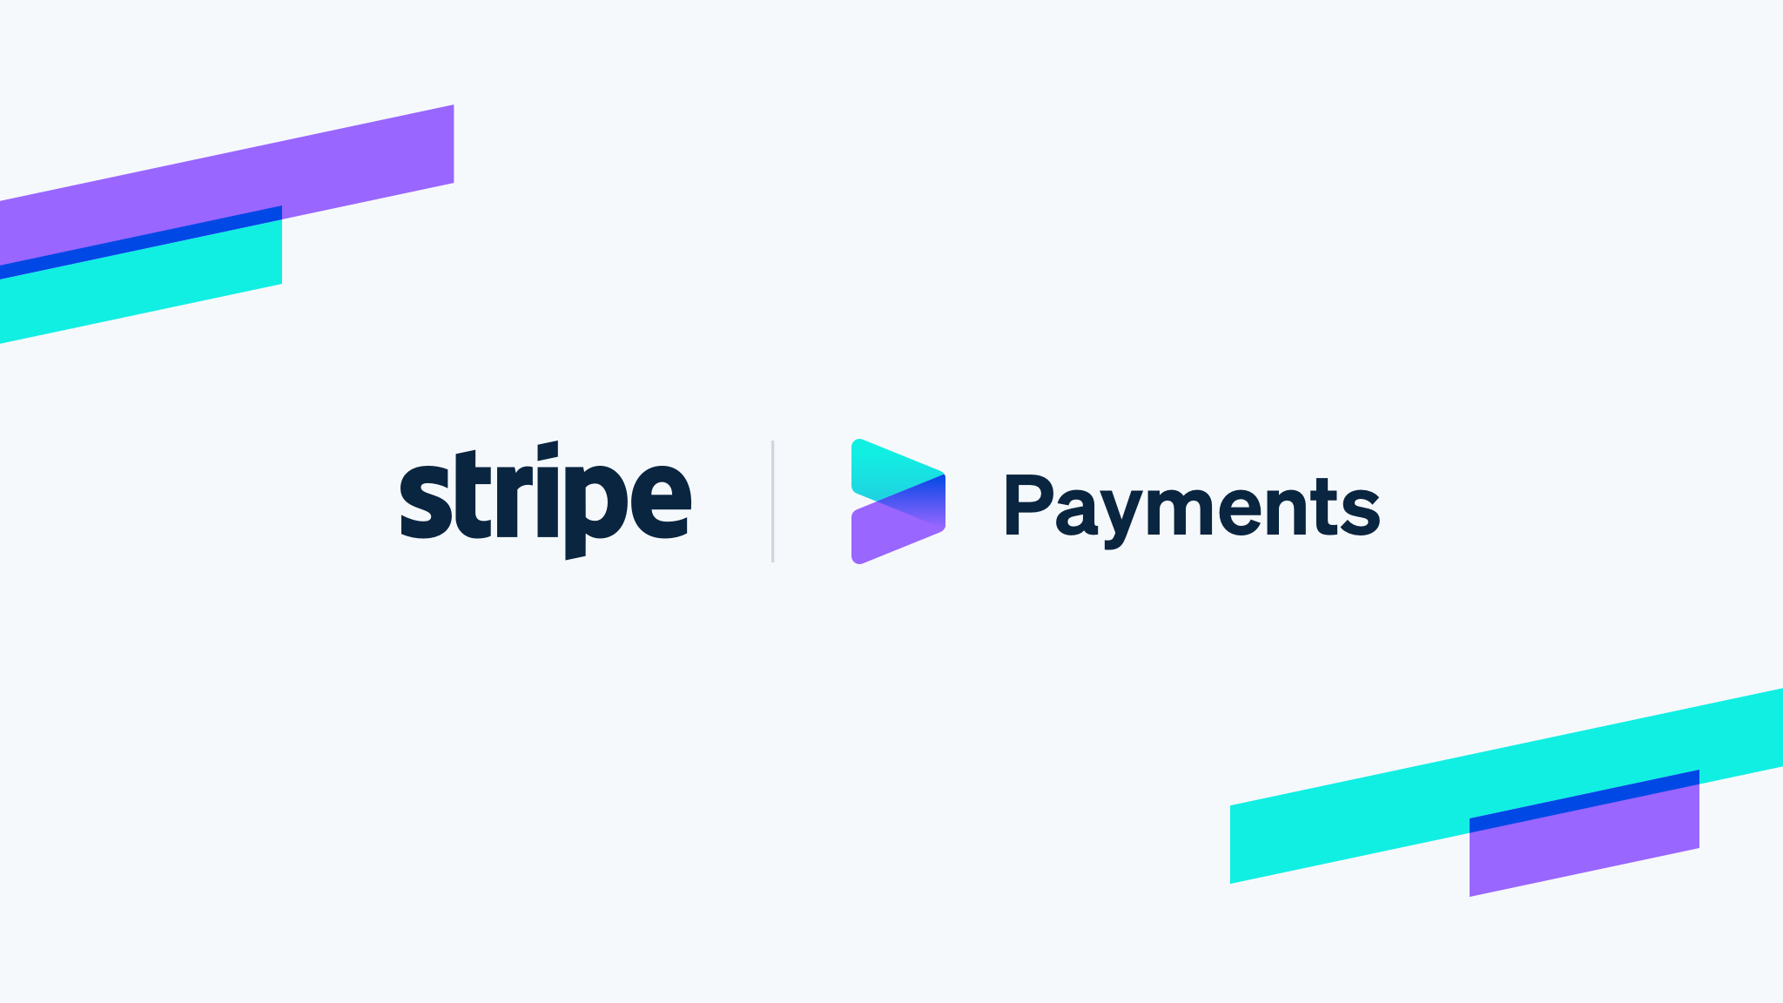

Construire une architecture de données intégrée pour Stripe
Une donnée en plein expansion Stripe traite des milliards de transactions dans 100+ pays Des données multiples : paiements, abonnements, logs, détection de fraude… Une complexité croissante : volumes, hétérogénéité, conformité Des systèmes encore cloisonnés OLTP, OLAP et NoSQL fonctionnent en silos Difficulté à croiser les données transactionnelles et comportementales Objectif de fluidifier les échanges et unifier les pipelines Vers une architecture intégrée et temps réel Construire un pipeline unifié (batch + streaming) Garantir rapidité, fiabilité et analyse instantanée Supporter fraude, analytique et pilotage client dans un même écosystème

Slide 3
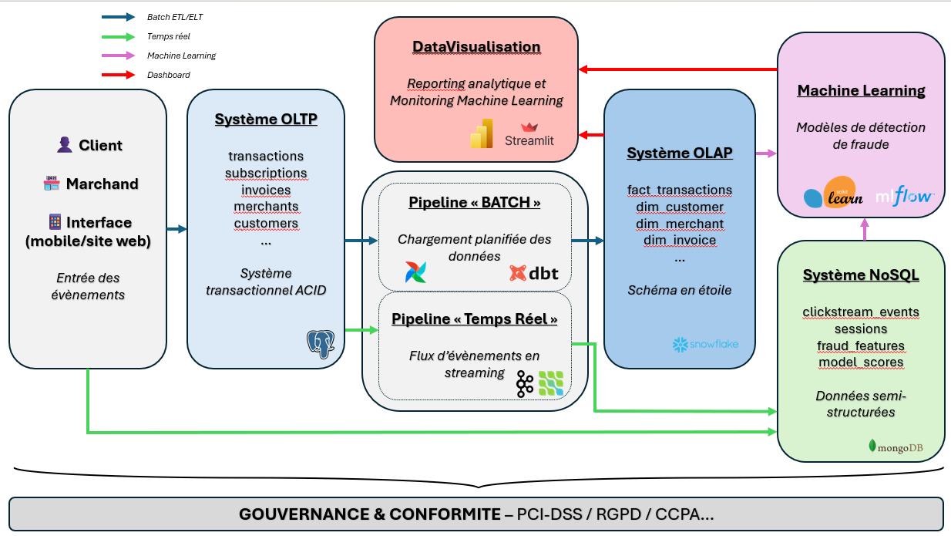
Notes:
“Voici l’architecture complète que j’ai conçue pour Stripe.
Elle part à gauche des systèmes de capture de données. D’un côté, la base PostgreSQL OLTP, qui centralise les données structurées : transactions, abonnements et factures. De l’autre, la base MongoDB NoSQL, qui stocke les données semi-structurées comme les logs de sessions ou les signaux de fraude.
Ces deux sources alimentent ensuite la zone centrale : les pipelines d’intégration hybrides. On y retrouve deux types de flux : – d’abord un pipeline batch, orchestré par Airflow et dbt, qui réalise des chargements réguliers vers l’entrepôt de données analytique, – et en parallèle, un pipeline temps réel, géré par Kafka et Debezium, qui diffuse instantanément les événements vers MongoDB et la couche Machine Learning.
Ces pipelines garantissent la continuité entre les systèmes transactionnels et les outils d’analyse et d’IA.
Au centre-droit, on trouve le Data Warehouse OLAP, basé sur Snowflake ou PostgreSQL DW. Il repose sur un modèle en étoile, avec une table de faits fact_transactions et six dimensions pour croiser les analyses par client, plan, moyen de paiement ou période. C’est ici qu’on exécute les requêtes analytiques, les agrégations et le suivi des indicateurs de performance.
Enfin, la partie droite de l’architecture intègre la couche d’intelligence et de restitution : – la partie Machine Learning, avec scikit-learn et MLflow, dédiée à la détection de fraude et à la prédiction de churn, – et la partie visualisation, qui expose les résultats dans Power BI et Streamlit, pour suivre les revenus, le DSO et les scores de fraude en temps réel.
Cette architecture offre donc à Stripe une vision 360° unifiée, capable de relier la donnée opérationnelle, analytique et prédictive, tout en garantissant la conformité et la performance à grande échelle.”

Slide 4
Un écosystème data unifié et opérationnel
Une modélisation complète et cohérente 3 environnements : OLTP (PostgreSQL), OLAP (Snowflake / PostgreSQL DW) et NoSQL (MongoDB) Schémas normalisés et en étoile respectant les bonnes pratiques de Data Modeling Pipelines d’intégration fonctionnels Airflow + dbt pour charger les batchs quotidiens vers le Data Warehouse Kafka + Debezium pour les flux temps réel entre OLTP, NoSQL et Machine Learning Analyses et indicateurs clés 10 requêtes OLAP : revenus, succès de paiement, churn, croissance… 5 requêtes NoSQL : détection d’anomalies, taux d’échec, IP suspectes… Intelligence et restitution Intégration d’un modèle Machine Learning pour la fraude Tableaux de bord Power BI / Streamlit pour suivre les KPIs en temps réel
Cohérence et scalabilité
Synchronisation en continu
Vision analytique complète
Production et supervision IA
Notes:
“Concrètement, cette architecture a donné naissance à trois environnements complets : un système OLTP pour les transactions, un entrepôt OLAP pour l’analyse, et une base NoSQL pour les données semi-structurées. Les flux batch et temps réel assurent la cohérence entre ces systèmes. J’ai également produit des requêtes analytiques avancées, permettant de suivre les revenus, les taux de succès ou les délais de paiement, ainsi que des requêtes NoSQL pour repérer les comportements suspects. Enfin, une couche Machine Learning et des tableaux de bord interactifs rendent ces données exploitables en temps réel, dans un cadre conforme et évolutif.”

Slide 5
Vers la production : perspectives du projet
Industrialisation sur le cloud Déploiement sur AWS ou GCP avec stockage managé (S3, BigQuery, Snowflake) Automatisation complète des flux Orchestration quotidienne via Airflow et dbt Cloud pour des pipelines robustes Extension des modèles Machine Learning Ajout de modèles pour le churn, la recommandation et la segmentation client Surveillance continue des performances Tracking automatique des métriques, dérives et décisions suite aux détections de fraude Gouvernance et documentation Mise en place d’un Data Catalog, métadonnées, et suivi des accès pour conformité Enrichissement analytique Intégration future de données comportementales et de logs dans le modèle OLAP Monitoring et qualité Supervision du pipeline et exécution de tests automatisés (CI/CD, validation des données)
Notes:
“Pour la suite, l’objectif est d’industrialiser cette architecture sur un cloud managé comme AWS ou GCP. Les flux seraient automatisés grâce à Airflow et dbt Cloud, garantissant une orchestration fiable et transparente. La partie Machine Learning serait enrichie avec d’autres modèles — par exemple pour le churn ou la segmentation client. L’ensemble serait surveillé en continu, avec détection automatique des dérives et déclenchement de décisions en cas de fraude. Côté gouvernance, la création d’un Data Catalog et la documentation des métadonnées assureraient la conformité et la traçabilité. Enfin, l’entrepôt OLAP pourrait intégrer des données comportementales issues du NoSQL, avec un monitoring global et des tests automatisés pour fiabiliser la chaîne de bout en bout.”

Slide 6

Merci !

